Slide 1























Slide 2



Slide 3
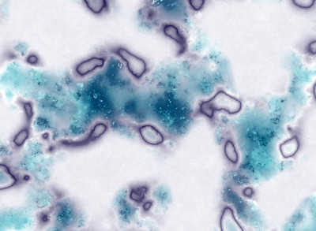








Slide 4
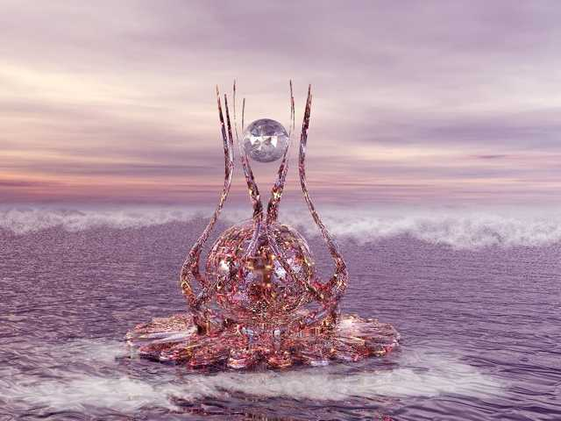

Slide 5









Slide 6
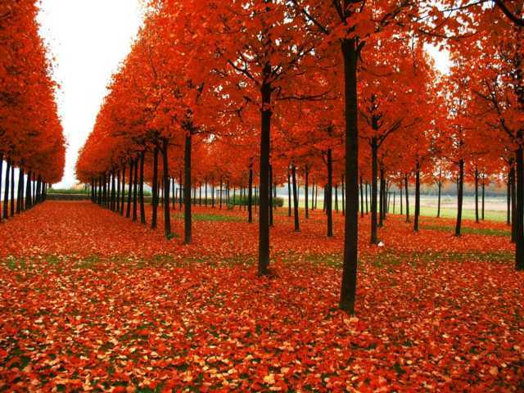

Slide 7


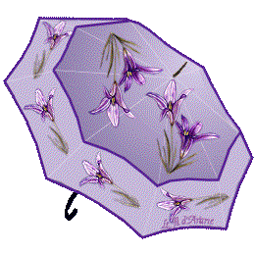








Slide 8
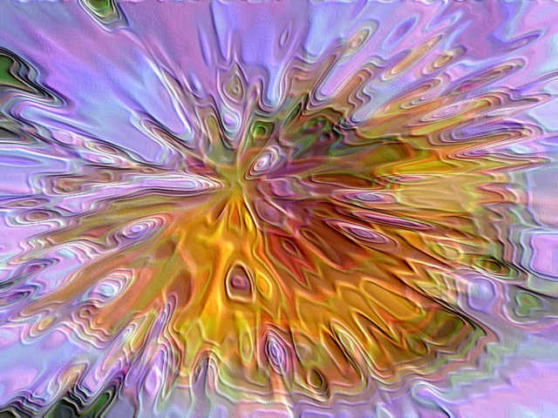
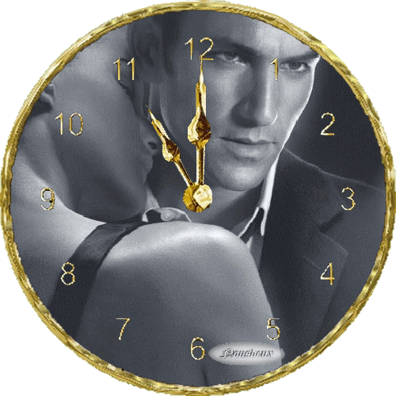
Siento que ya llega la hora, Que dentro de un momento, Te alejarás al fin.

Slide 9

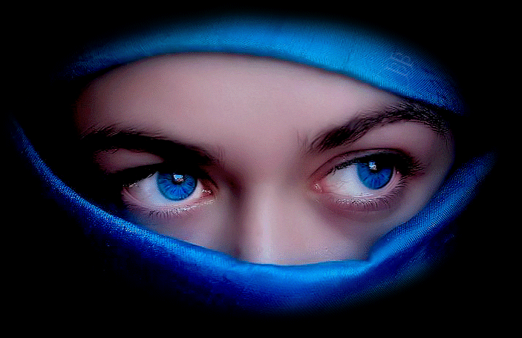

Quiero que tus ojos me miren, Y que siempre recuerdes, El amor que te di.

Slide 10


Pero quisiera que ese día, Al recordar comprendas, Lo que has hecho de mí.

Slide 11
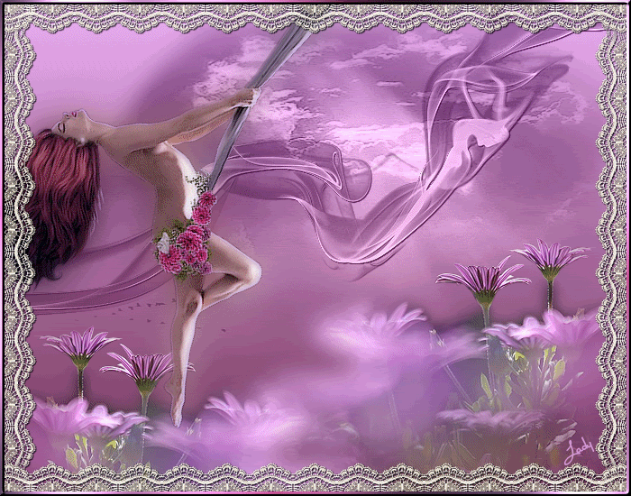

Solo me queda la esperanza, Que como el viento al humo, Te apartes ya de aquí.

Slide 12


Juró quererme y no comprendo, Porque no ha sido así. Todo da igual, ya nada importa, Todo tiene su fin.

Slide 13



Slide 14



Slide 15
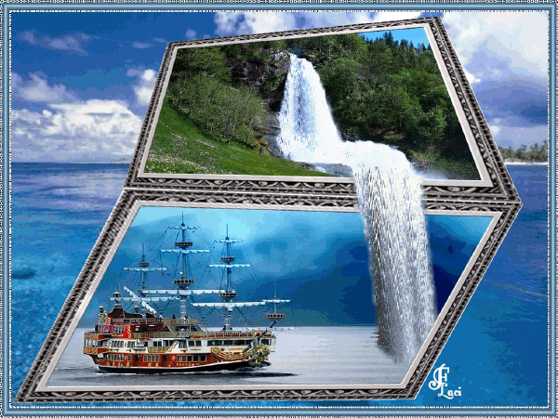



Slide 16


Pero quisiera que ese día, Al recordar comprendas, Lo que has hecho de mí.

Slide 17


Solo me queda la esperanza, Que como el viento al humo, Te apartes ya de aquí.

Slide 18


Juró quererme y no comprendo, Porque no ha sido así. Todo da igual, ya nada importa, Todo tiene su fin.

Slide 19
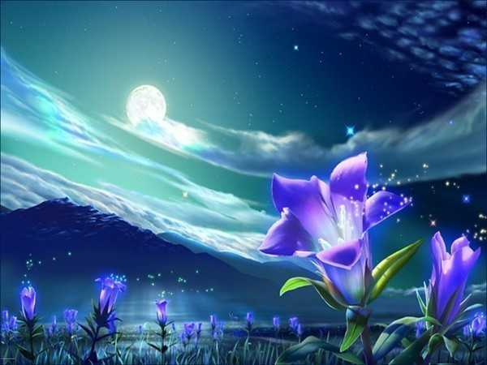

Slide 20
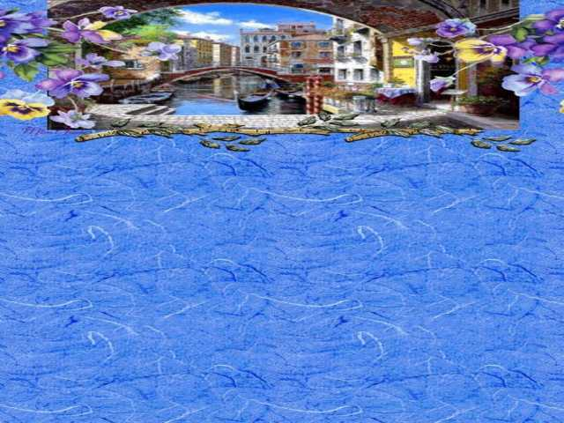


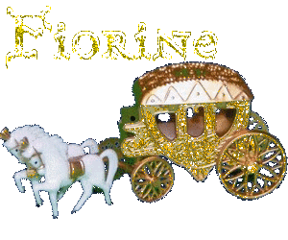

Slide 21

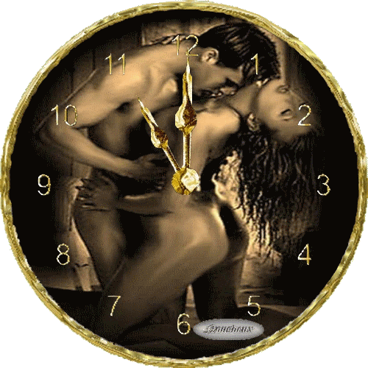
Siento que ya llega la hora, Que dentro de un momento, Te alejarás al fin.

Slide 22
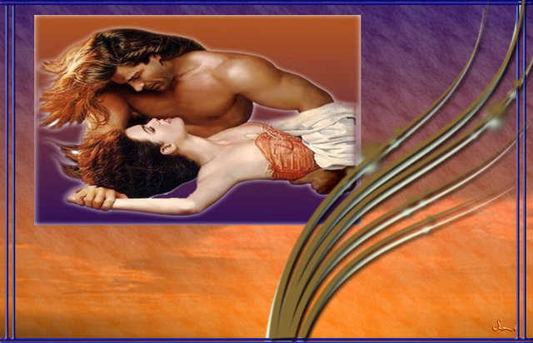

Quiero que tus ojos me miren, Y que siempre recuerdes, El amor que te di.

Slide 23




Siento que ya llega la hora, Que dentro de un momento, Te alejarás al fin. Quiero que tus ojos me miren , Y que siempre recuerdes, El amor que te di. Pero quisiera que ese día, Al recordar comprendas, Lo que has hecho de mí. Solo me queda la esperanza, Que como el viento al humo, Te apartes ya de aquí. Juro quererme y no comprendo, Porque no ha sido así, Todo da igual, ya nada importa, Todo tiene su fin. Pero quisiera que ese día, Al recordar comprendas, Lo que has hecho de mí.
Solo me queda la esperanza, Que como el viento al humo, Te apartes ya de aquí.
Juro quererme y no comprendo, Porque no ha sido así. Todo da igual, ya nada importa, Todo tiene su fin. Siento que ya llega la hora, Que dentro de un momento,
Te alejarás al fin. Quiero que tus ojos me miren, Y que siempre recuerdes, El amor que te di.

Slide 24
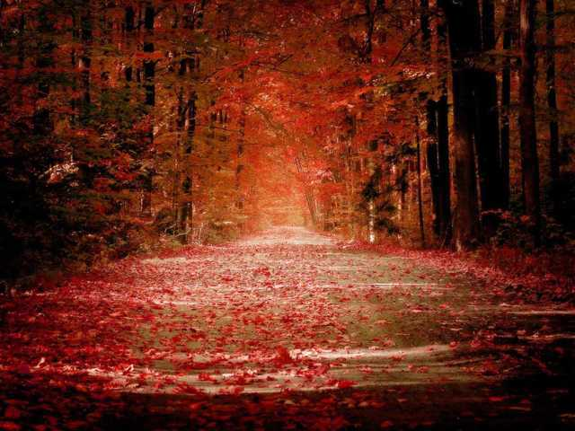

Slide 25



Accede a la sección que desees desde aquí:
Propia Creación
De la Red
Dedicatorias | Fechas Especiales | Graciosos
Historia y Arte | Lugares | Musicales
Naturaleza y Ciencias | Política | Reflexión
Religiosos | Románticos | Salud
Dedicatorias | Fechas Especiales | Graciosos
Historia y Arte | Lugares | Musicales
Naturaleza y Ciencias | Política | Reflexión
Religiosos | Románticos | Salud
Si deseas recibir pps periódicamente en tu correo electrónico subscríbete aquí:

